Slide 1
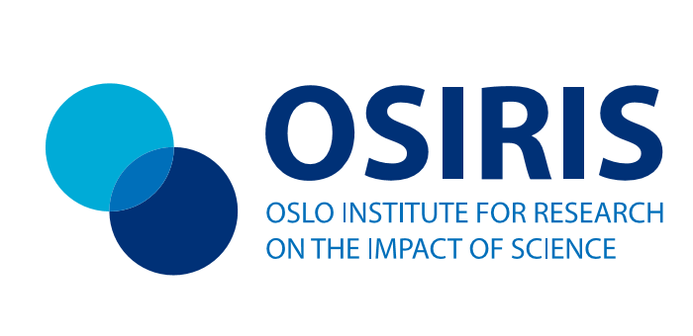

Er det sammenheng mellom vitenskapelig kvalitet og samfunnsnytte?
Magnus Gulbrandsen
TIK Senter for teknologi, innovasjon og kultur, UiO
Oslo Institute for Research on the Impact of Science (OSIRIS)

Slide 2
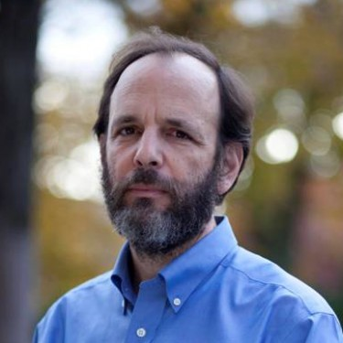
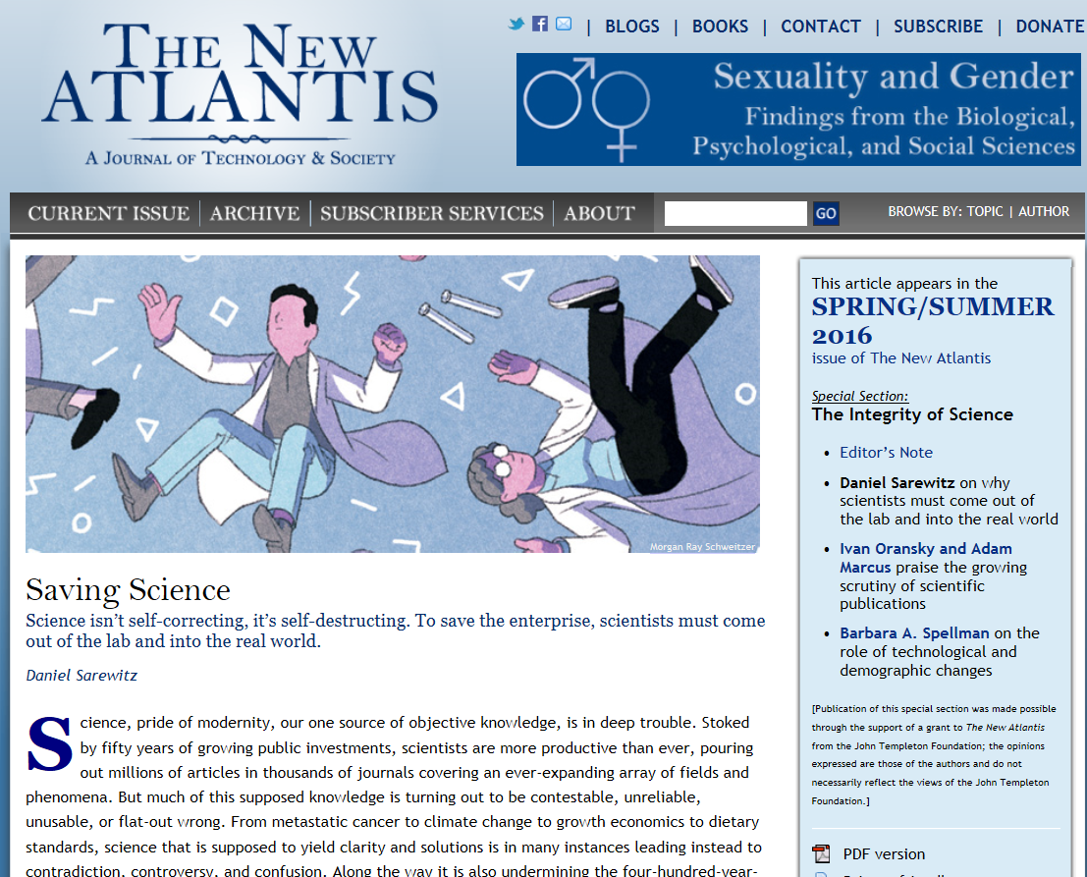
Tema og utgangspunkt
Kvalitet
«Anvendt forskning», hvor ble det av deg i alt excellence-mylderet?
Nytte

Slide 3
Daniel Sarewitz’ budskap
Forskning blir god av å løse problemer: “Scientific knowledge advances most rapidly (…) when it is steered to solve problems — especially those related to technological innovation”
Fri forskning kan ha kvalitetsproblemer: “When science is not steered to solve such problems, it tends to go off half-cocked in ways that can be highly detrimental to science itself”
God forskning er integrert i samfunnet: “Science will be made more reliable and more valuable for society today not by being protected from societal influences but instead by being brought, carefully and appropriately, into a direct, open, and intimate relationship with those influences”
Med andre ord: nytte er en forutsetning for kvalitet, ikke omvendt!
Notes:
Det amerikanske forsvaret har vært spesielt viktig for å styre koblingen mellom samfunnsbehov og forskning

Slide 4
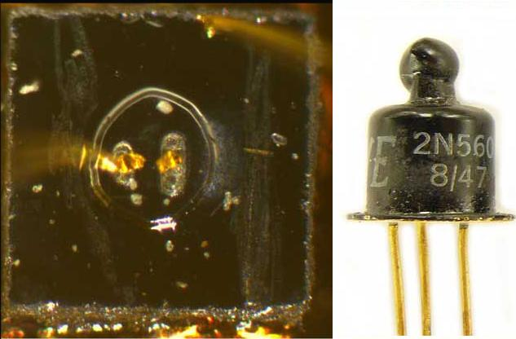
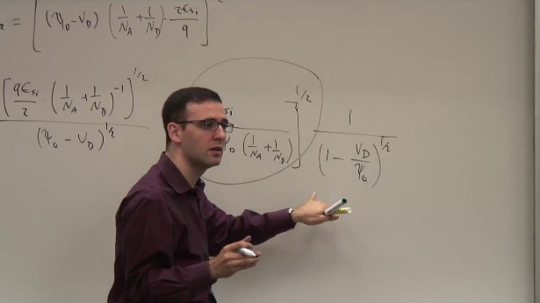
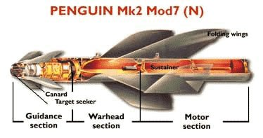
Ikke grunnforskningsfiendtlig
Fundamental forskning uten tydelige praktiske siktemål (for de aktuelle forskerne) svært viktig i de mange teknologiske gjennombruddene innenfor f.eks. elektronikk og data
Men denne forskningen får primært betydning ved å være del av større nettverk som arbeider med konkrete behov
Elektronikkindustri, forsvar og faststoff-fysikk godt eksempel

Slide 5
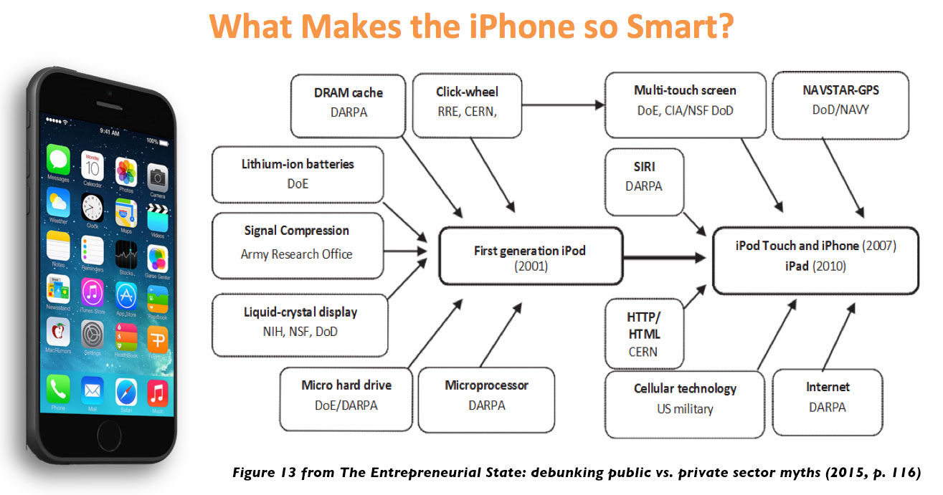
Samme budskap: M. Mazzucato

Slide 6
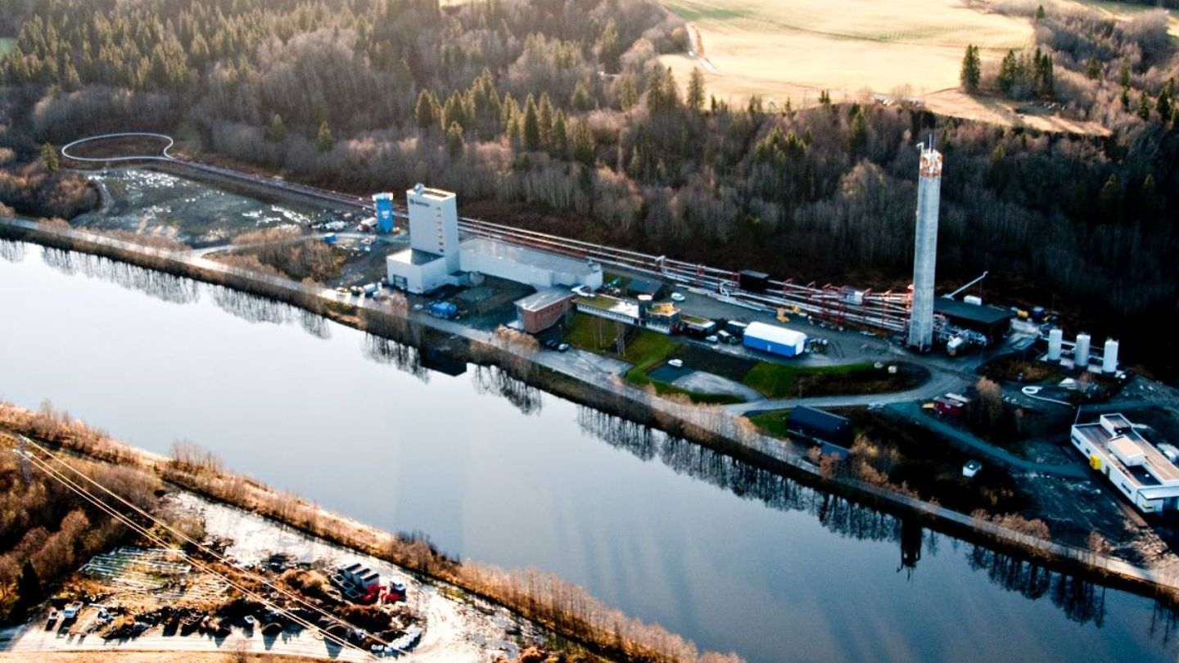
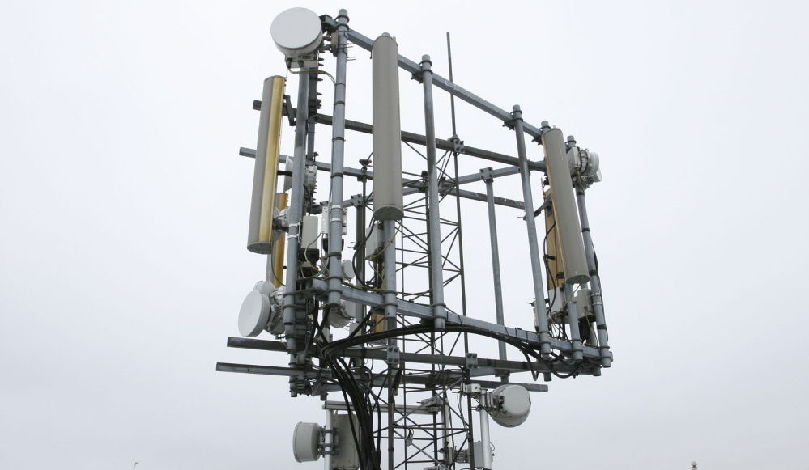
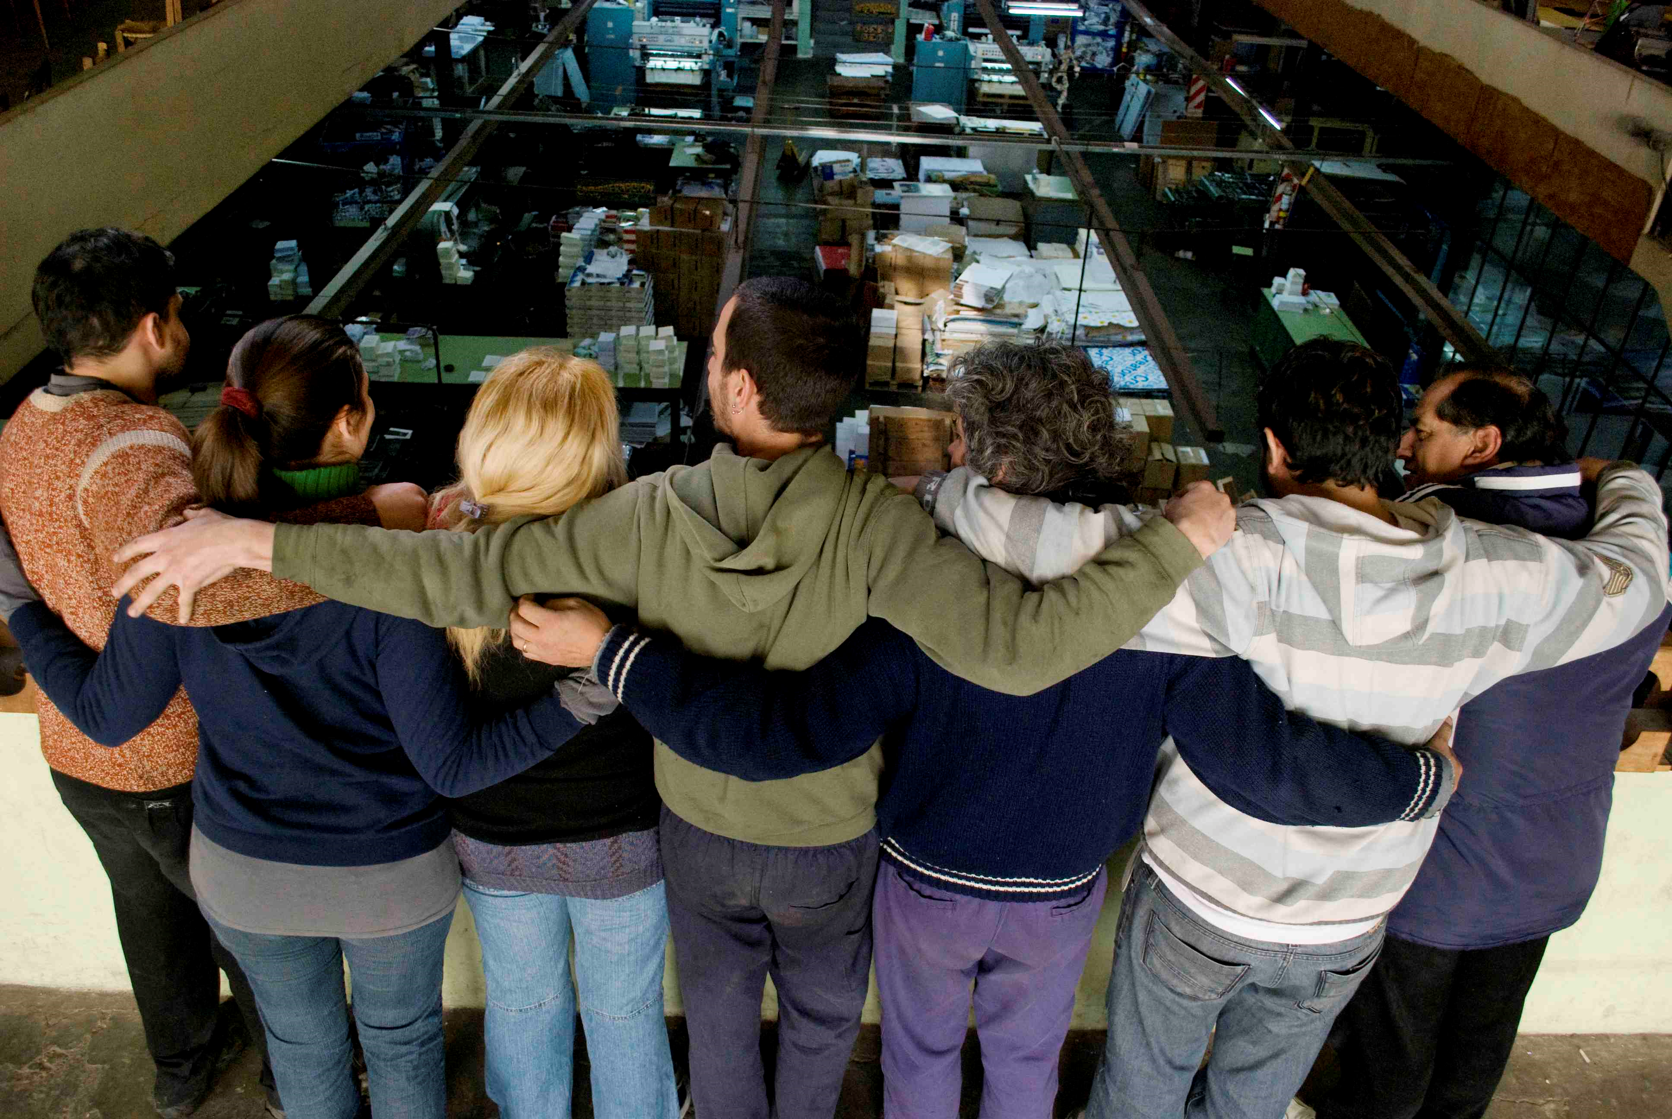
Ikke spesielt for USA: Vi ser det samme i Norge

Slide 7
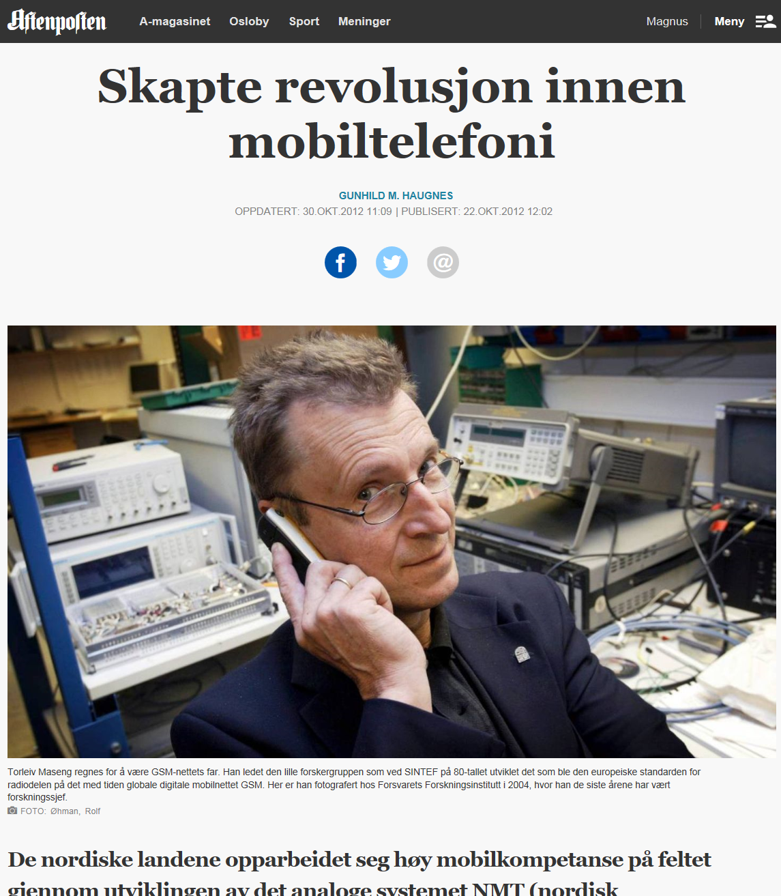
GSM-systemet for mobiltelefoni
Kåret til viktigste nyere norske oppfinnelse av en folkejury i Aftenposten i 2012
Teknologi utviklet særlig ved Televerkets forskningsinstitutt og SINTEF
Heldigitalt system godt tilpasset norsk geografi som utgjorde et betydelig praktisk problem
Global nytte, særlig i nabolandene!

Slide 8
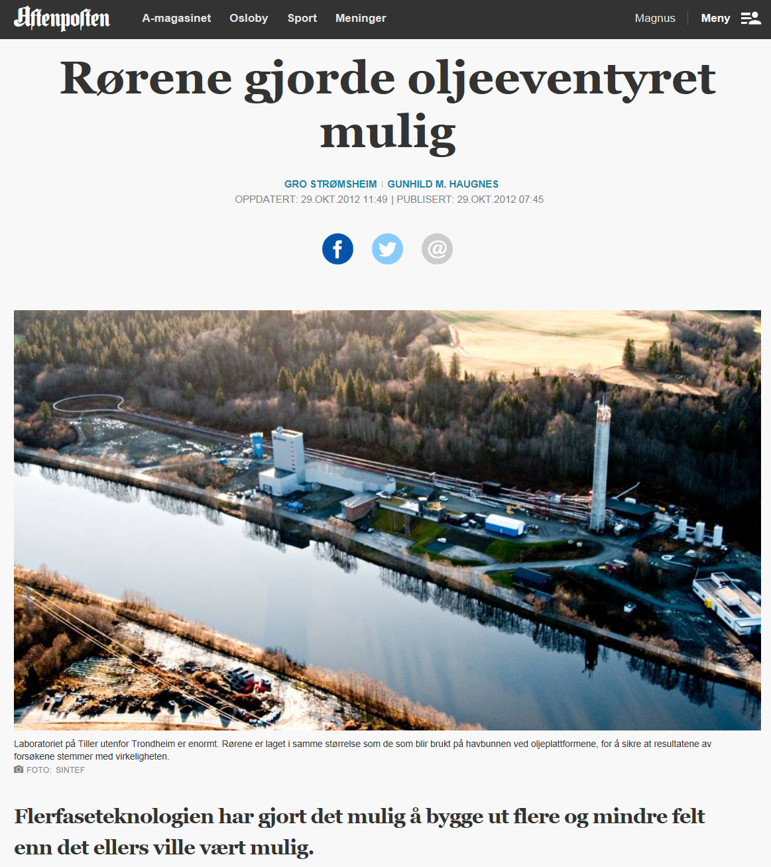
Flerfaseteknologien
Kåret til viktigste nyere norske oppfinnelse av en fagjury i Aftenposten i 2012
Teknologi fra IFE og SINTEF og bakenforliggende forskning og kompetanseoppbygging ved bl.a. NTH og UiO
Avgjørende teknologi for norsk oljeutvinning basert på store praktiske utfordringer i Nordsjøen
«Har bidratt til å skape verdier for hundrevis av milliarder av kroner»

Slide 9
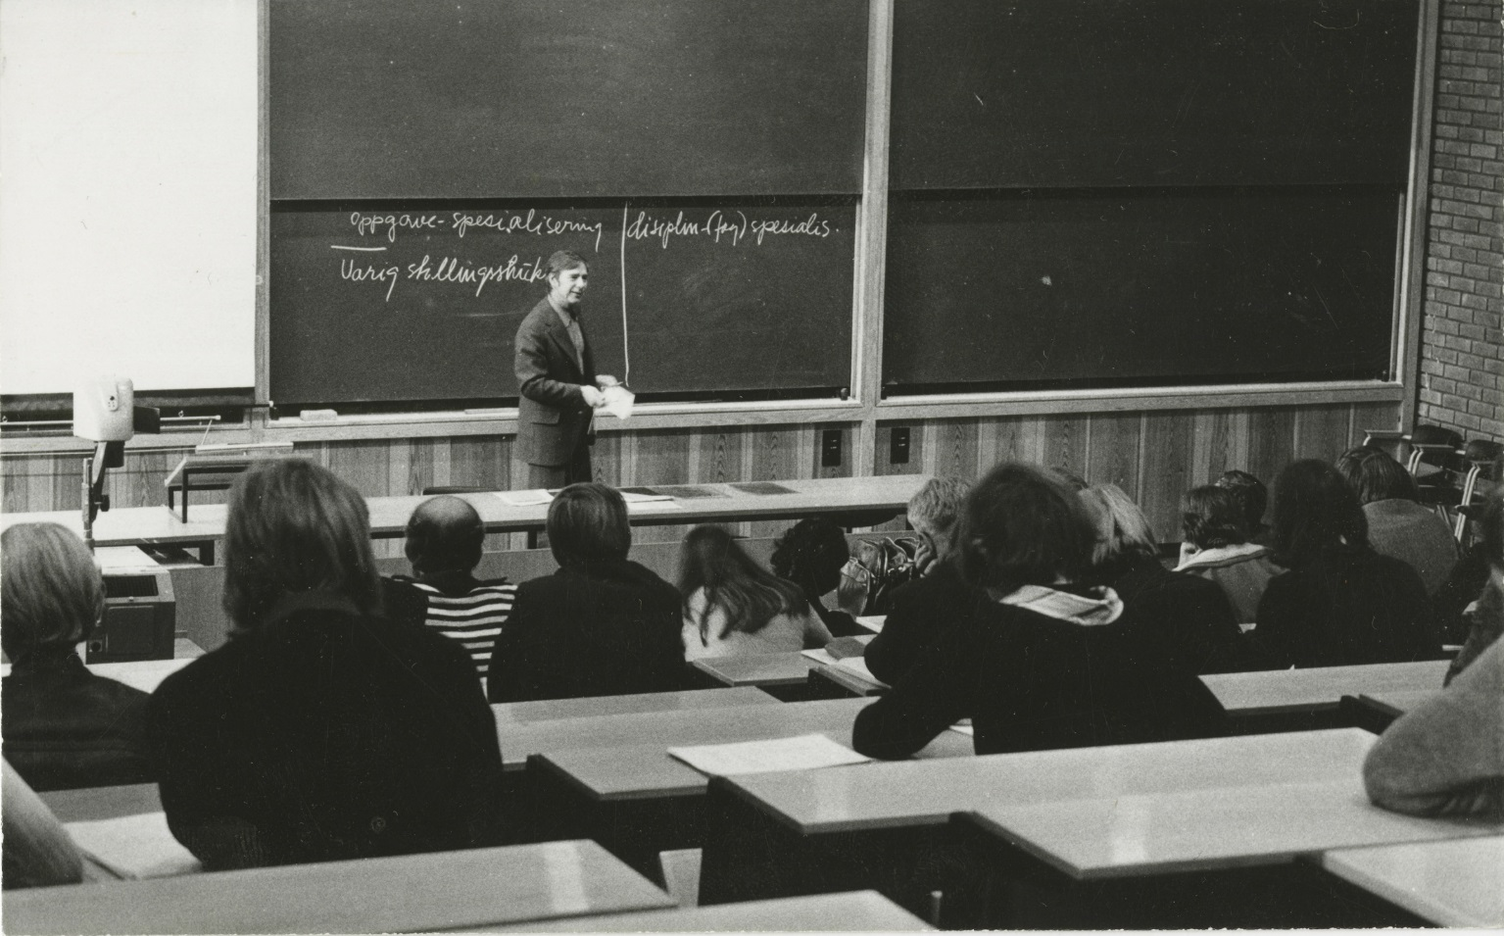

Demokrati på arbeidsplassen
«Samarbeidsforsøkene» mellom LO og NAF fra 1960-tallet, ledet av Einar Thorsrud, har sannsynligvis hatt store effekter
Arbeidsmiljølov, hovedavtale, ansattes innflytelse på innføring av ny teknologi
Nye og «flatere» måter å arbeide sammen på i industribedrifter – basert på utfordringer med byråkratisering, fremmedgjøring og rutinisering
Del av «den norske modellen»

Slide 10

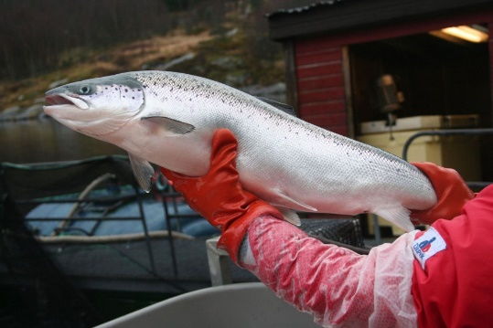



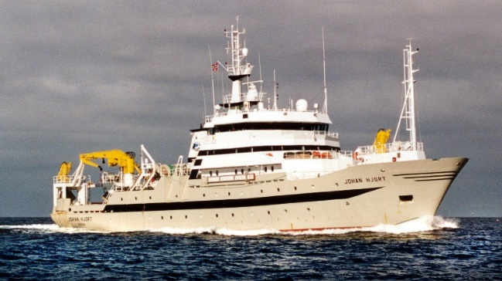
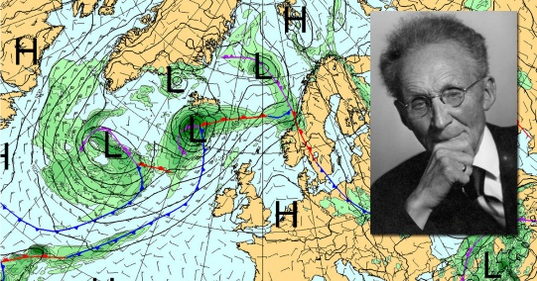

Mange andre eksempler
Viktige teknologier i næringslivet, viktige innovasjoner for pasienter og for miljøet, sentrale bedrifter basert på forskning og betydelige vitenskapelige bidrag har ofte røtter i forskere og forskningsmiljøer som arbeider anvendt
Notes:
Bilder fra Wikipedia, Bergens tidende, TV2

Slide 11
Hva kjennetegner slik anvendt forskning?
Koblet til et konkret samfunnsproblem eller utfordring – samspill med brukere i næringsliv, helsesektor, samfunnet i videre forstand
Langsiktig og med betydelig «grunnbevilgning» og oftest relativ stor grad av frihet for forskerne
Nysgjerrighet, ambisjoner og tett samspill med norske universiteter og ledende utenlandske miljøer
Beskyttet fra kortsiktige politiske prioriteringer og markedets logikk – og ofte med andre anvendelser enn den «opprinnelige»
Vi må bort fra en forestilling om at anvendt forskning er en motsetning til grunnforskning – det er i stor grad komplementært

Slide 12
Er denne forskningen «god»?
Meningsløst å kalle svært samfunnsnyttig forskning for «dårlig»
Tvilsomt om disse eksemplene enkelt kunne blitt Senter for fremragende forskning, vinne ERC-midler eller lignende
For mange typer anvendt forskning er det mer relevant å tenke at den skal være «formålstjenlig» enn «eksellent»

Slide 13
Anvendt forskning er ikke blitt borte fra systemet
Notes:
Over 80 prosent av universitetsforskere driver i alle fall delvis med anvendt forsknign

Slide 14
Men borte fra forskningspolitikken…

Slide 15
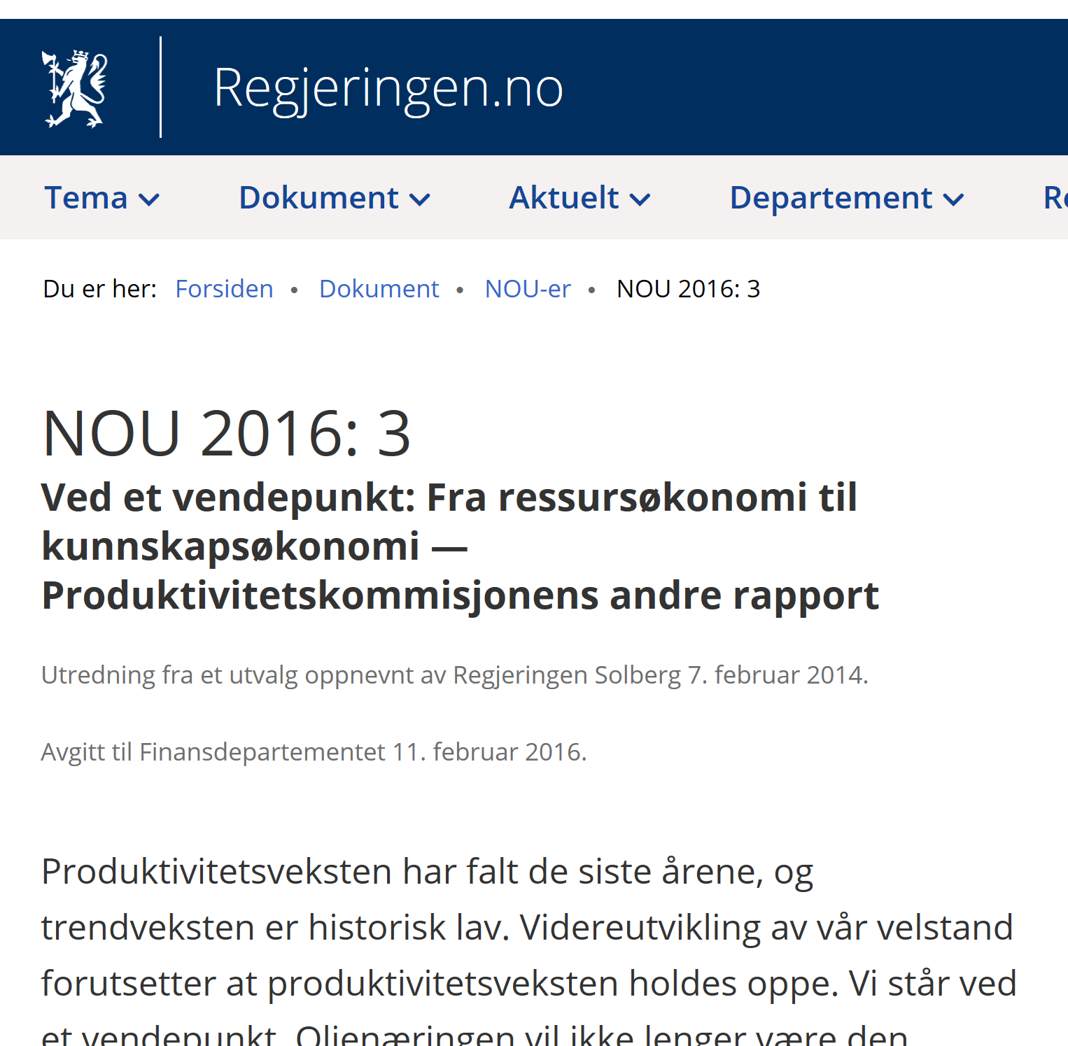
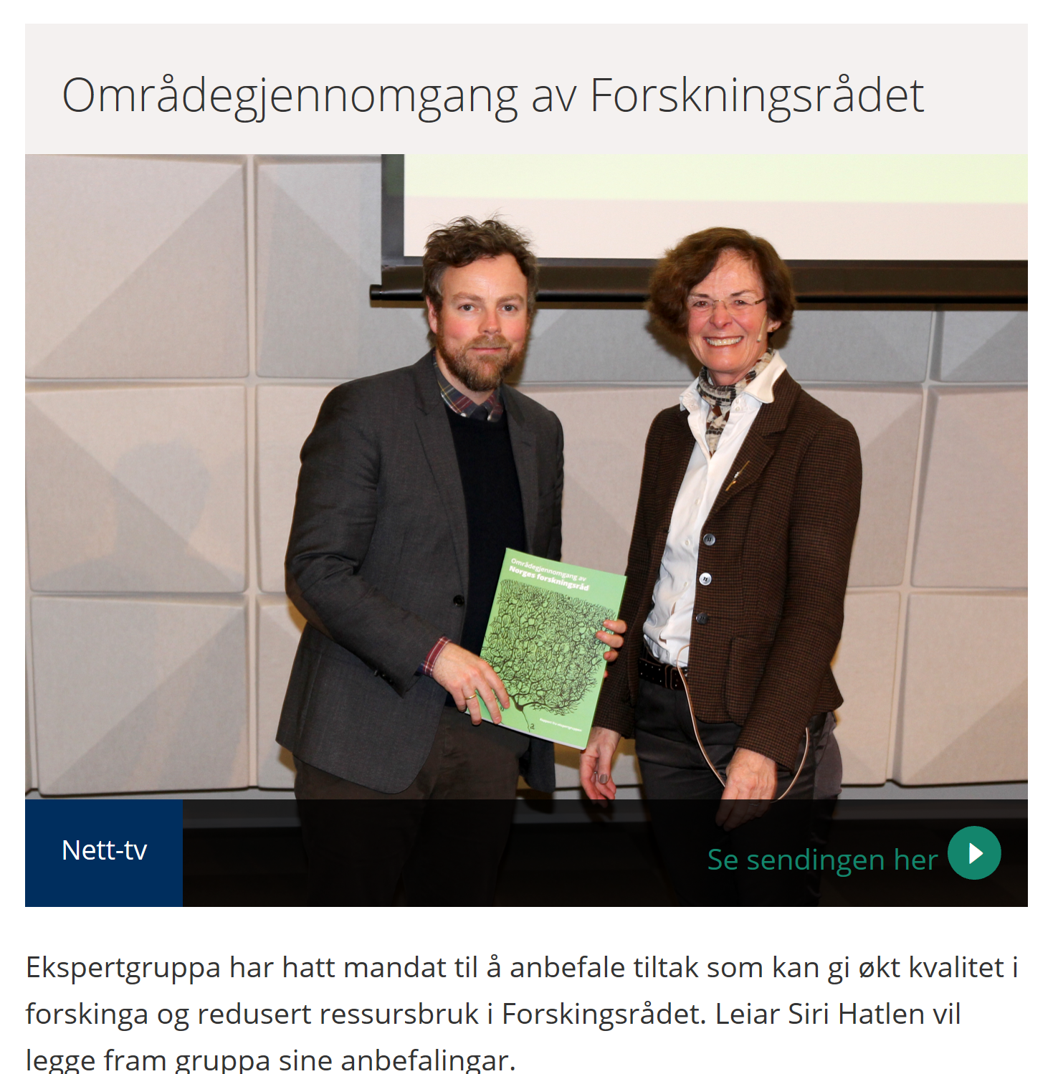
Svak forståelse for anvendt forskning

Slide 16


En todelt forskningspolitikk
Forskningspolitikken og virkemidlene som støtter forskning synes å ha blitt polariserte (eller «alt på en gang»)
Klassisk «god anvendt forskning» kan falle mellom to stoler – uten at det betyr at all anvendt forskning har dårlige kår i Norge
Groundbreaking
Fremragende
Eksellent
Elitetidsskrifter
Innovasjonsrettet
Brukerstyrt
Oppdragsbasert
Samprodusert
Anvendt forskning
Notes:
Mange muligheter til å være kritisk til Sarewitz her; også den andre siden av dikotomien er problematisk

Slide 17
Hovedbudskap
Forskning blir god av å ha (god) samfunnsnytte vel så mye som motsatt
Anvendt forskning er den sentrale aktivitet i skjæringspunktet mellom samfunnets behov og god forskning
Anvendt forskning er ofte langsiktig og nysgjerrighetsdrevet men med et overordnet praktisk siktemål og samspill med samfunnet
Mange forskere driver med og er motivert av denne typen forskning
Hovedutfordring: anvendt forskning risikerer å lide under en todelt forskningspolitikk som enten vektlegger en vitenskapsintern form for «eksellens» eller relativt kortsiktig praktisk utnyttelse

Slide 18
Mer informasjon
Epost: magnus.gulbrandsen@tik.uio.no
Web: http://www.sv.uio.no/tik/forskning/prosjekter/osiris/
Twitter: @osiris_tik
Bilder fra Wikipedia, SINTEF, BT, Aftenposten, NRK

